Slide 1
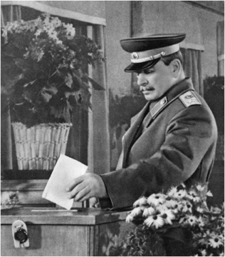
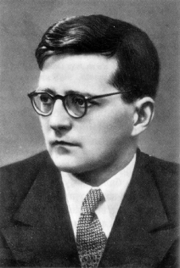
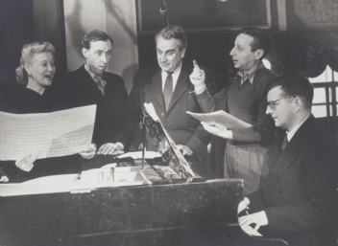
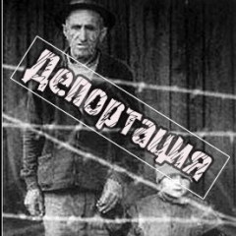
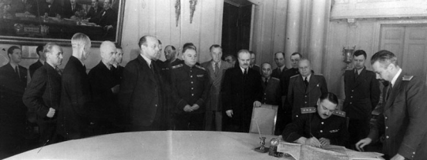
Внутренняя политика СССР 1945-53гг.

Slide 2
План.
Краткая характеристика внутриполитической жизни страны.
Появление тенденций, направленных на демократизацию внутриполитической жизни.
Депортации 1940-50-х гг.
«Борьба с космополитизмом»
Возврат к старому….

Slide 3
Краткая характеристика внутриполитической жизни страны:
Появление тенденций, направленных на демократизацию внутриполитической жизни.
Проект Конституции СССР
Проект новой программы ВКП(б)
Ликвидация незаконно созданного органа ГКО
Проведены выборы судей и депутатов всех уровней
Стали проводиться съезды общественных организаций.
Остановка проектов смягчения политического режима
Отказ от альтернативных выборов в Советы
Прекращение проведения Пленумов ЦК ВКП(б) и съездов партии (не проводились до 1952 г)
1946-1949гг новый виток репрессий Ленинградское дело (расстрел члена Политбюро Вознесенского ,Секретаря ЦК ВКП(б) Кузнецова, Председателя Совета Министров РСФСР Родионова, секретарей Ленинградского обкома партии Попкова, Капустина. Всего было репрессировано более 2 тыс. человек)

Slide 4
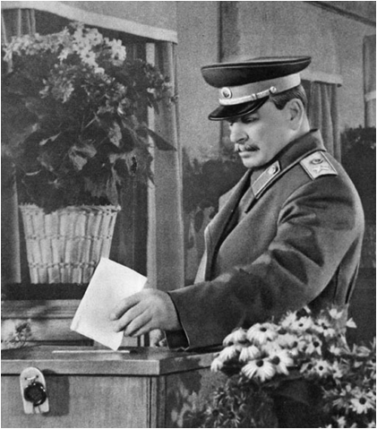
Появление тенденций, направленных на демократизацию внутриполитической жизни.
Сентябрь 1945г. отменено чрезвычайное положение
Сентябрь 1945г упразднен неконституционный орган власти ГКО.
Проведены выборы Советов всех уровней
К началу 50 гг. регулярно стали созываться сессии Советов, увеличилось количество постоянных комиссий.
В соответствии с Конституцией были впервые проведены прямые и тайные выборы народных судей и заседателей
В 1946 г. СНК был преобразован в Совет министров
Возобновились съезды общественных и политических организаций СССР.
В 1952 г. ВКП(б) была переименована в КПСС.

Slide 5
Разработка проекта новой Конституции СССР
(1946 - 1948гг.)
Жданов А.А был назначен председателем Конституционной комиссии

Slide 6
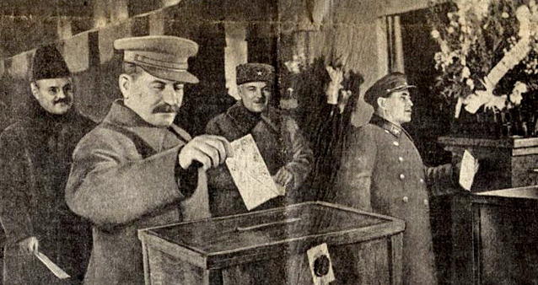
Однако в идеологической сфере изменений не произошло, более того, увеличилась изоляция СССР от зарубежных стран (кампании по борьбе с космополитизмом). Преобразования не коснулись систем госбезопасности и ГУЛАГа, а с 1948 г. начался новый виток репрессий, жертвами которого стали не менее 6 млн. человек.

Slide 7
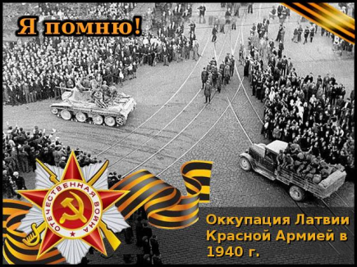
Депортации 1940-50-х гг.
из Эстонии выслано более 20.000 человек
1949 г Прибалтика…
из Латвии выслано более 42.000 человек
из Литвы выслано более 32.000 человек
Главными целями этой депортации было:
«уничтожение кулачества как класса»
подавление вооруженного сопротивления советскому режиму.

Slide 8
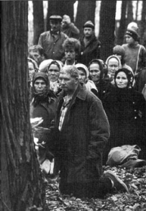
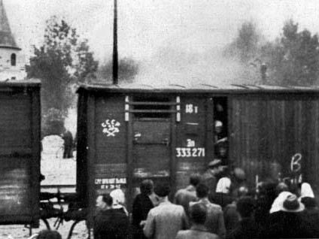
1947—1950
Депортация азербайджанского населения Армянской СССР
I этап
в 1948 году - 10.000 тыс. чел.
II этап
в 1949 году - 40.000 тыс. чел
III этап
в 1950 году - 50.000 тыс. чел.

Slide 9
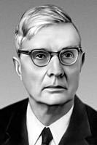
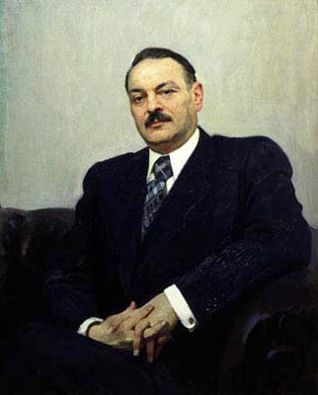
«Борьба с космополитизмом»
Космополитизм (от др.-греч. κοσμοπολίτης — космополит, гражданин мира) — мировоззрение мирового гражданства, ставящее общечеловеческие интересы и ценности выше интересов отдельной нации.
Организационно кампания по воспитанию «советского патриотизма» направлялась «Агитпропом» (Управлением, с июля 1948 г. Отделом пропаганды и агитации ЦК ВКП(б)) под общим руководством секретарей ЦК А. А. Жданова и (после его смерти в 1948 г.) М. А. Суслова.

Slide 10
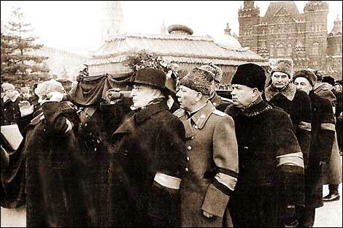
Берия, Ворошилов, Хрущев и Суслов с гробом Сталина

Slide 11
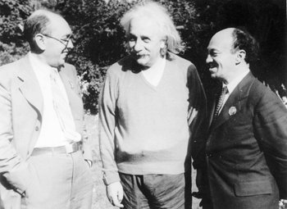
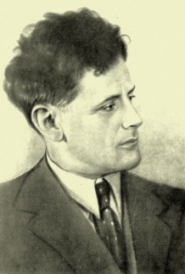
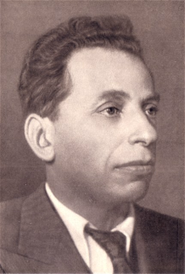
Первой антиксмополитической мерой стал запрет на контакты и вступление в брак советских граждан с иностранцами. Критика космополитизма быстро приобрела откровенно антисемитский характер.
Ицик Фефер, Альберт Эйнштейн, Соломон.
Были запрещены культурные и общественные еврейские организации, закрыты периодические издания, несколько сот человек арестованы, а некоторые - Фефер, Маркиш, Бергельсон, Квитко, расстреляны в 1952г.
Маркиш
Бергельсон

Slide 12
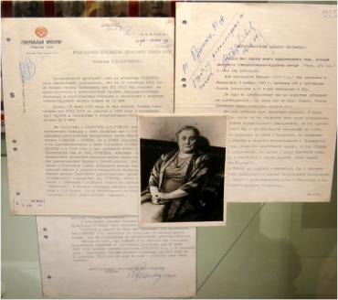
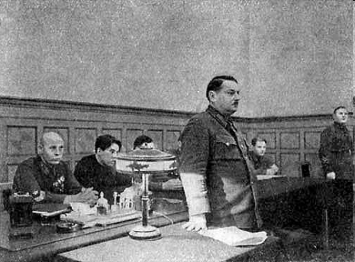
3. Возврат к старому….
Летом 1946г. Начинается кампания борьбы с «мелкобуржуазным индивидуализмом» и «заграничным влиянием». Руководство ею осуществлял Жданов, но и после его смерти кампания продолжалась до 1953 г.
1 августа 1946г. Было принято решение об издании нового журнала « Партийная жизнь», призванного осуществлять идеологический контроль над интеллигенцией.

Slide 13
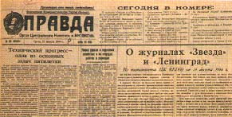
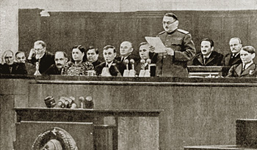
14 августа 1946г. Были приняты постановления ЦК партии о журналах «Ленинград» (редакции был объявлен выговор) и «Звезда» (журнал был закрыт), за проведение идеологии, чуждой духу партии,

Slide 14
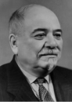
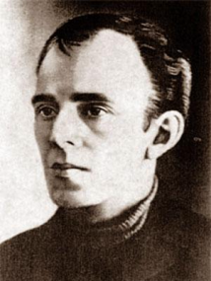
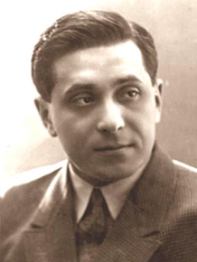
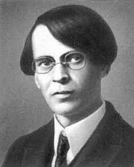
История журнала «Звезда»
Первым редактором журнала был И. М. Майский. В журнале публиковались произведения Максима Горького (третья книга «Жизни Клима Самгина»), Николая Заболоцкого, Михаила Зощенко, Вениамина Каверина, Николая Клюева, Бориса Лавренёва («Сорок первый»), Осипа Мандельштама, Бориса Пастернака, Алексея Толстого, Константина Федина («Города и годы», «Братья», «Похищение Европы»), Владислава Ходасевича, Юрия Тынянова («Смерть Вазир-Мухтара»), многих других выдающихся русских прозаиков и поэтов.
Журнал выходил в условиях блокады. После войны в журнале печатались произведения Веры Пановой, Д. Гранина, В. Кочетова, Ю. Германа.
И.М. Майский
О. Мандельштам
М. Зощенко
В. Ходасевич

Slide 15
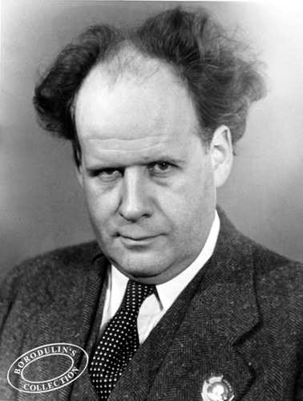
4 сентября 1946 г. Выходит
постановление ЦК партии о
«безыдейных» фильмах. Резкой
критике подвергаются фильмы:
«Большая жизнь»,
«Адмирал Нахимов»
вторая серия «Ивана Грозного» Эйзенштейна.
Одновременно подвергается критике
репертуар театров ставящих пьесы
зарубежных авторов.
Одним из главных инициаторов этой
борьбы стал еженедельник
«Культурная жизнь».
С. Эйзенштейн

Slide 16
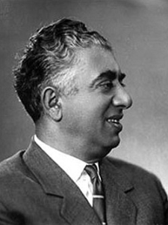
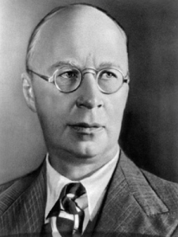
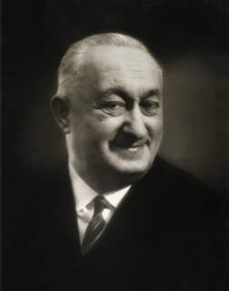
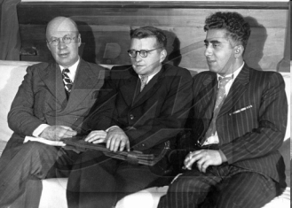
Следующим объектом преследований становятся композиторы. Поводом послужило исполнение в декабре 1947 г. трех произведений, заказанных к тридцатилетию Октябрьской революции – «Шестой симфонии» Прокофьева,
А. Хачатурян
С. Прокофьев
Д. Шостакович
В. Мурадели

Slide 17
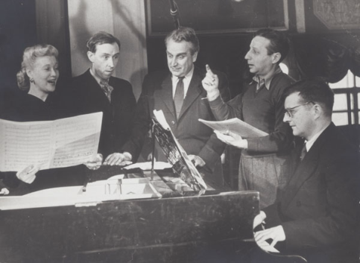
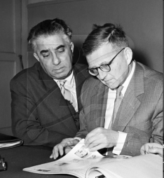
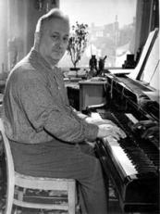
«Поэмы» Хачатуряна, и оперы Мурадели «Великая дружба».
В феврале 1948 г. принято постановление ЦК «О декадентских тенденциях в советской музыке», осуждавшее Мурадели; позже начинается кампания против композиторов-«формалистов»- Прокофьева, Хачатуряна, Шостаковича и других. Вся эта кампания вылилась в исключение из Союза композиторов ряда талантливых композиторов.

Slide 18
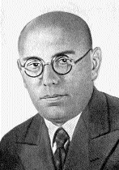
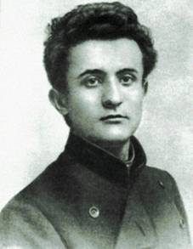
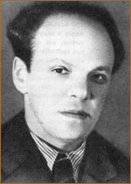
12 августа 1952 года в подвале Лубянки были расстреляны 13 членов Еврейского антифашистского комитета
поэт Исаак Фефер
Давид Гофштейн
Вениамин Зускин
К смертной казни их приговорили 18 июля за "объединение еврейских националистов на борьбу против национальной политики партии и Советского государства" и "шпионаж в пользу США"

Slide 19
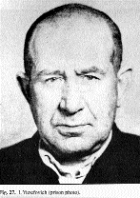
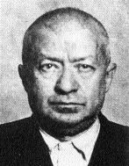
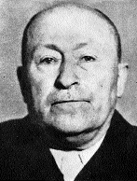
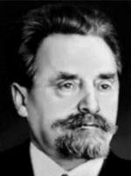
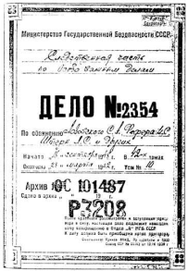
Иосиф Юзефович
Иосиф Шимелиович
Илья Ватенберг
В январе 1953г. Был
«раскрыт» «заговор убийц в белых
халатах»- врачей Еврейского
Происхождения.
Соломон Лозовский

Slide 20
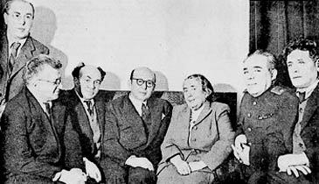
В 1952 году 13 руководителей и сотрудников еврейского антифашистского комитета в СССР во главе с бывшим начальником Совинформбюро и замминистра иностранных дел Соломоном Лозовским были казнены после 3,5 лет тюрьмы.

